Slide 1

Falta de sorte e a boa sorte...(social)
Norma Aparecida Silveira de Moraes
Divulgação
NORMA SILVEIRA MORAES SLIDES
www.sergrasan.com.br

Slide 2
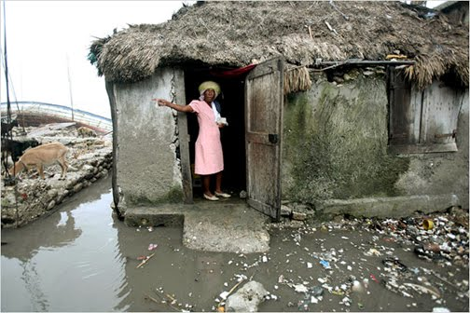
Num barraco foram nascer
Sem ter roupas para vestir
Sem ter alimentos para comer
Sem saber e ter como sorrir

Slide 3
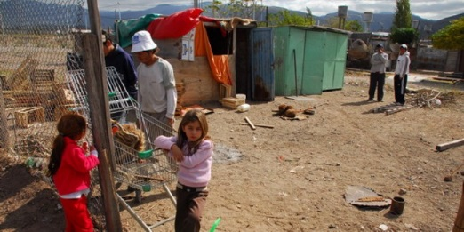
A violência a se repetir
Num lar sem respeito e amor
Apanhar e se ressentir
Num mar de tristeza e dor

Slide 4
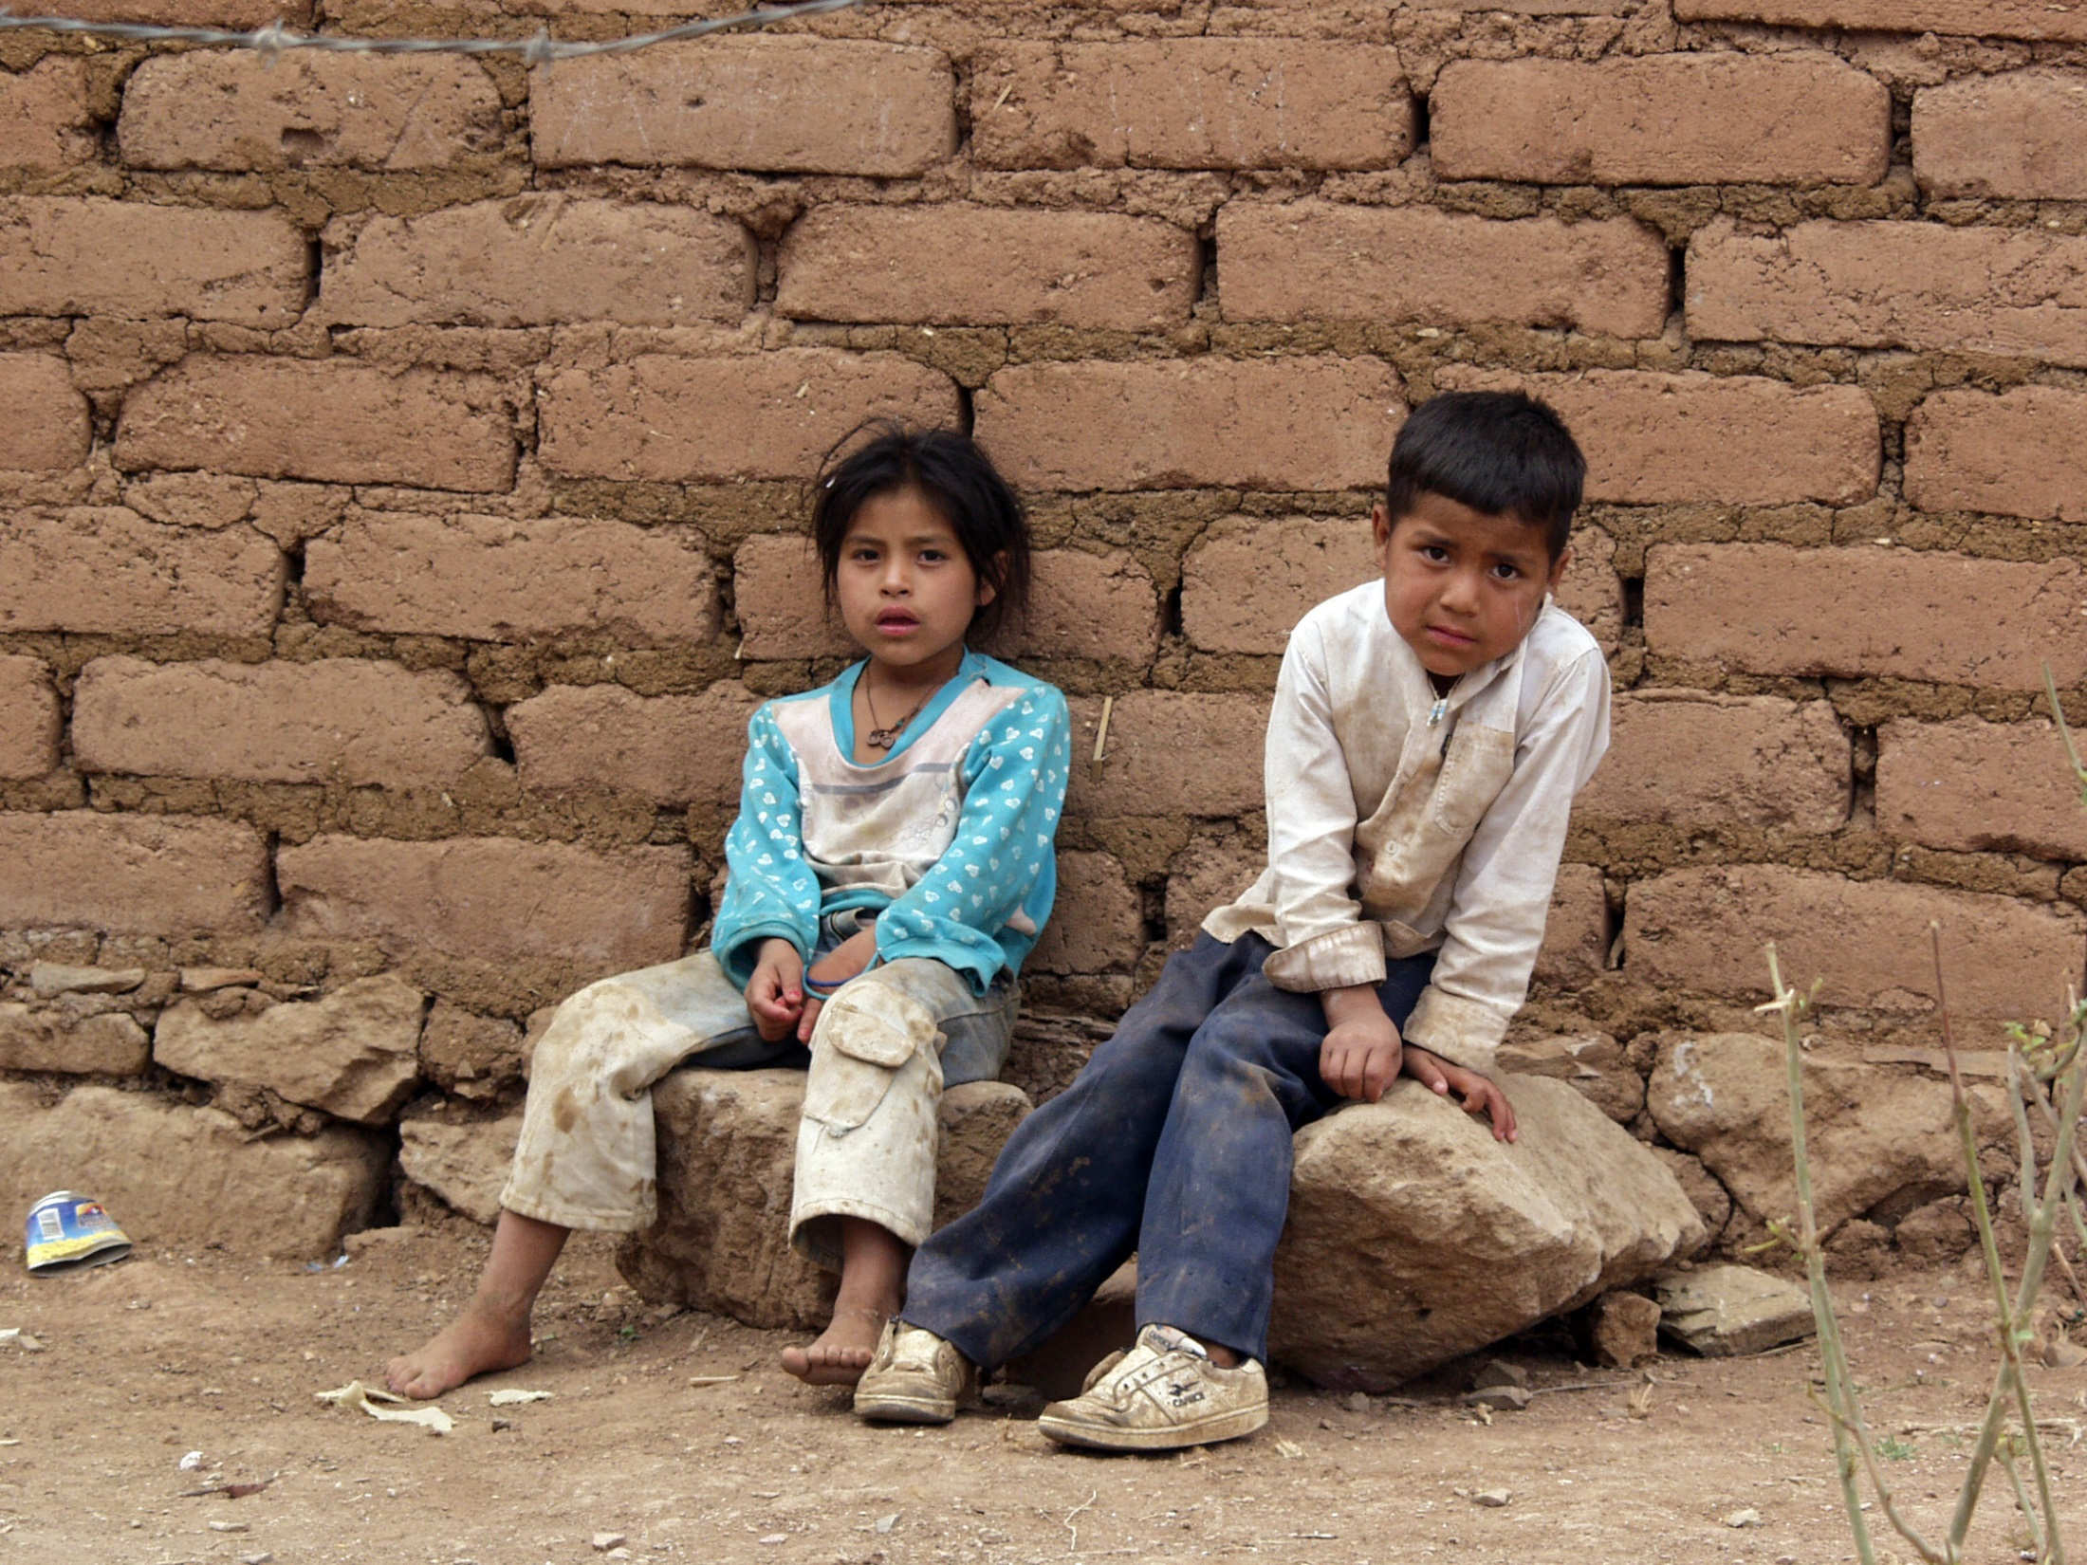
Tantas injustiças social
Sem poder até a aprender
Sem ter lápis, caderno em geral
Ir à escola, ler e escrever

Slide 5
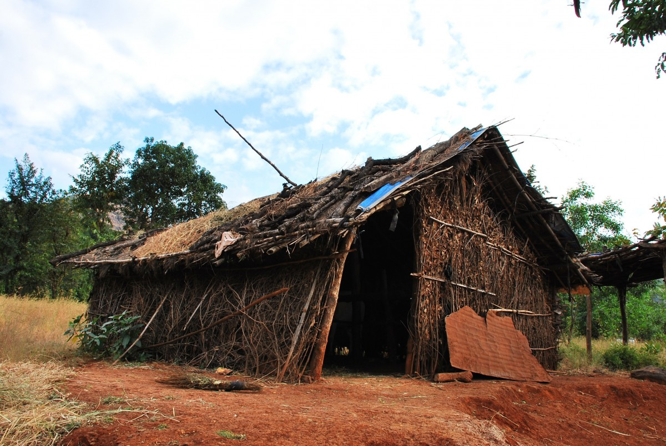
Na hora da chuva tanta goteira
No inverno um frio danado
Crianças nascendo de bobeira
Passando necessidade, que fardo

Slide 6
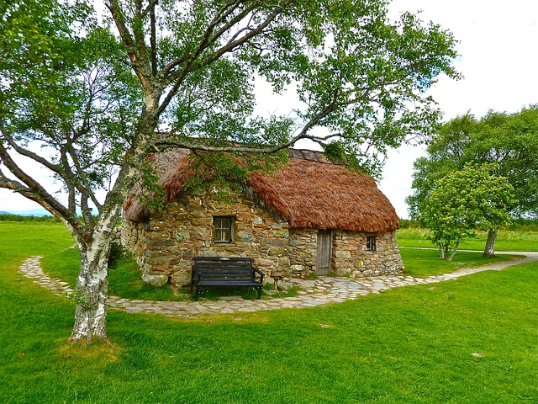
Quantas lágrimas, que judiação
Tantas pessoas sem teto
Só vendo a maldade, confusão
Até sem saber o que é afeto

Slide 7
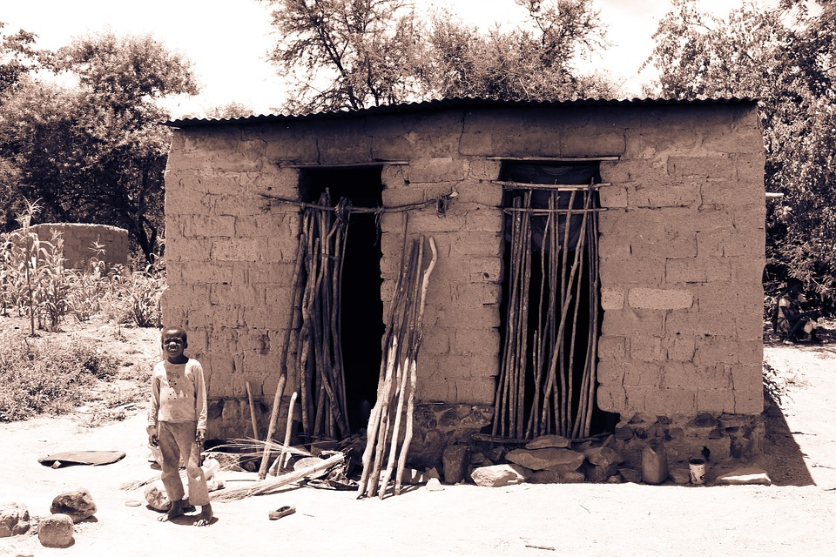
Pois muitos vivem numa podridão
Com todos vícios convivendo
Sem possibilidades de proteção
É assim que muita gente está vivendo

Slide 8
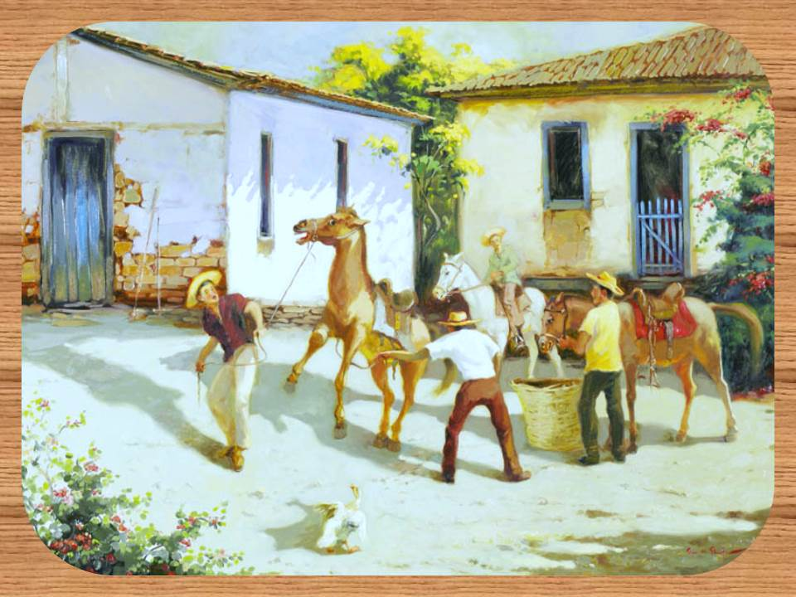
Vida de dores e desempregados
Um martírio que nunca tem fim
E políticos ricos tão aloprados
É preciso acolher povo assim

Slide 9
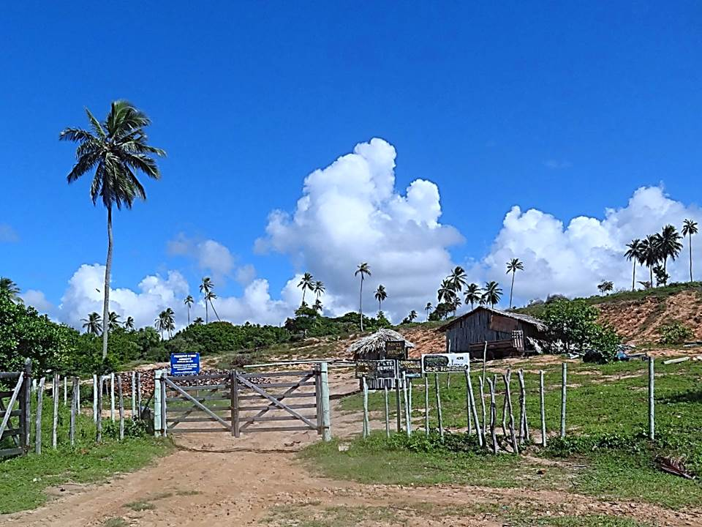
Há tanta pobreza e desigualdade
Num mundo tão rico por natureza
Mas a ganancia e a maldade
Tira da vida toda a nobreza

Slide 10
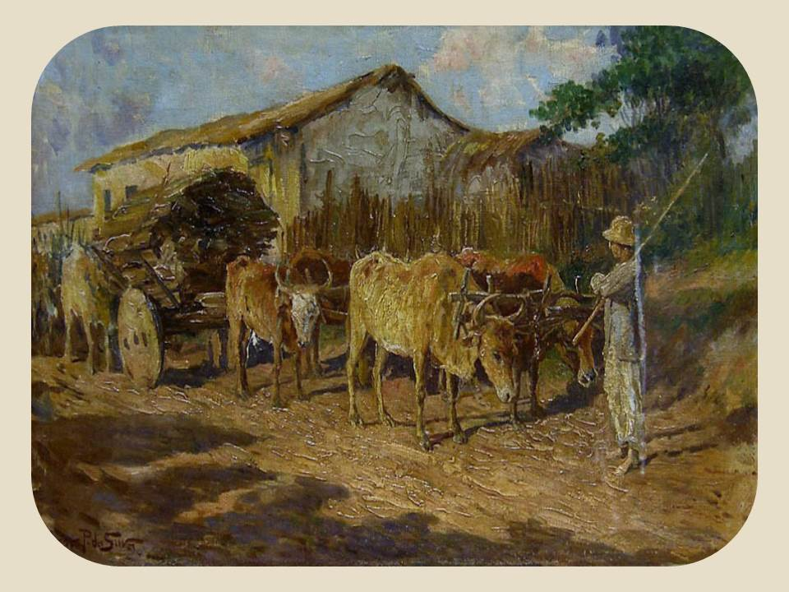
Um dia a sorte pode até mudar
E um emprego pode acontecer
Ter até uma casa para morar
Com fé, ter sorte para viver

Slide 11

Vale pensar e muito meditar
Para a má sorte poder mudar
Colocar foco, ir atrás, tentar
Pois um dia a má sorte acabar

Slide 12

Chute a má sorte, pensando melhor
Pense na energia bem positiva
Que faz uma seara boa colher
Jogando fora a energia negativa

Slide 13

Um pobre pode ter possibilidades
Também pode ter felicidade
É só sair de toda negatividade
Buscando forças na atividade

Slide 14

Ser na vida uma guerreira
Se preciso mudar de lugar
Levantar e sacudir a poeira
buscar toda força que precisar

Slide 15
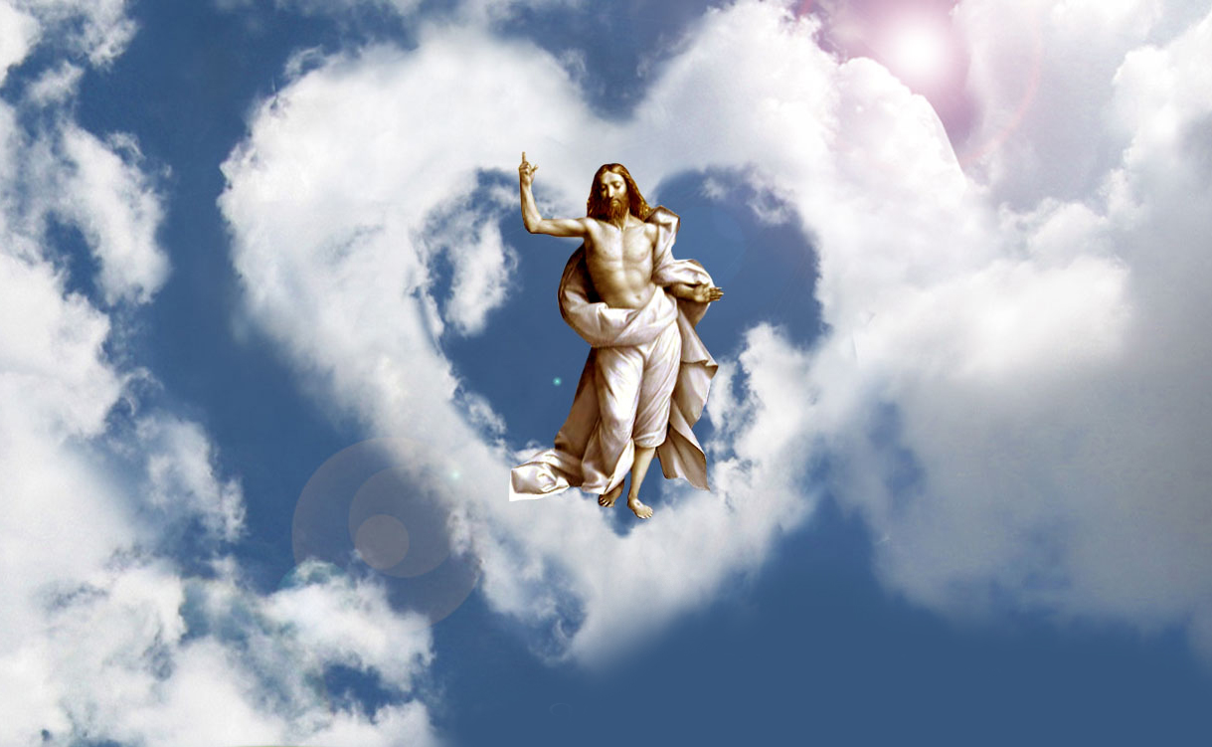
TODA PESSOA TEM POTENCIAL
BASTA EM SI ACREDITAR
FAZER SÓ O BEM EM GERAL
QUE A BOA SORTE VÁ PINTAR

Slide 16

SORTE E FALTA DE SORTE...
POESIA E FORMATAÇÃO
NORMA APARECIDA SILVEIRA DE MORAES
IMAGENS; GOOGLE, PIXABAY
MUSICA: Kenny G
DIVULGAÇÃO
www.normasilveiramoraes.recantodasletras.com.br
NORMA SILVEIRA SILDES
www.sergrasan.com.br

